Slide 1
Тема: «WEB-ПРИЛОЖЕНИЕ «BOOK ROOM». МОДУЛЬ ВЗАИМОДЕЙСТВИЯ С КЛИЕНТАМИ»
МИНИСТЕРСТВО НАУКИ И ВЫСШЕГО ОБРАЗОВАНИЯ РОССИЙСКОЙ ФЕДЕРАЦИИ
федеральное государственное АВТОНОМНОЕ образовательное учреждение высшего образования
«Национальный исследовательский ядерный университет «МИФИ»
Димитровградский инженерно-технологический институт –
филиал федерального государственного автономного образовательного учреждения высшего образования
«Национальный исследовательский ядерный университет «МИФИ»
(ДИТИ НИЯУ МИФИ)
ДИПЛОМНЫЙ ПРОЕКТ
Дипломный руководитель: преподаватель, Иванов Алексей Анатольевич
Выполнил: студент 4 курса 431 группа, Волков Алексей Викторович
Димитровград 2024

Slide 2
Актуальность
Обусловлена необходимостью управлять информационными ресурсами в сфере гостиничного бизнеса со стороны посетителя

Slide 3
Цель
Разработка клиентского модуля для взаимодействия пользователя с данными отеля через веб интерфейс

Slide 4
Постановка задач
Клиентский модуль веб приложения «Book Room» должно обеспечивать работу следующих функций:
предоставление пользователю список услуг;
вывод списка ранее забронированных номеров;
возможность отменять бронь;
изменение внешнего вида сайта;
добавление услуг;

Slide 5
Входные данные
Для данного программного продукта использовались следующие входные данные:
данные пользователя;
данные настроек сайта;
данные доступных комнат;
форма добавления услуг;
форма добавление платёжных данных;

Slide 6
Выходные данные
Выходной информацией веб приложения является:
история бронирований;
список доступных комнат;
список услуг;
платёжные данные пользователя;

Slide 7




Инструментальная среда разработки

Slide 8




Инструментальная среда разработки

Slide 9


Инструментальная среда разработки

Slide 10
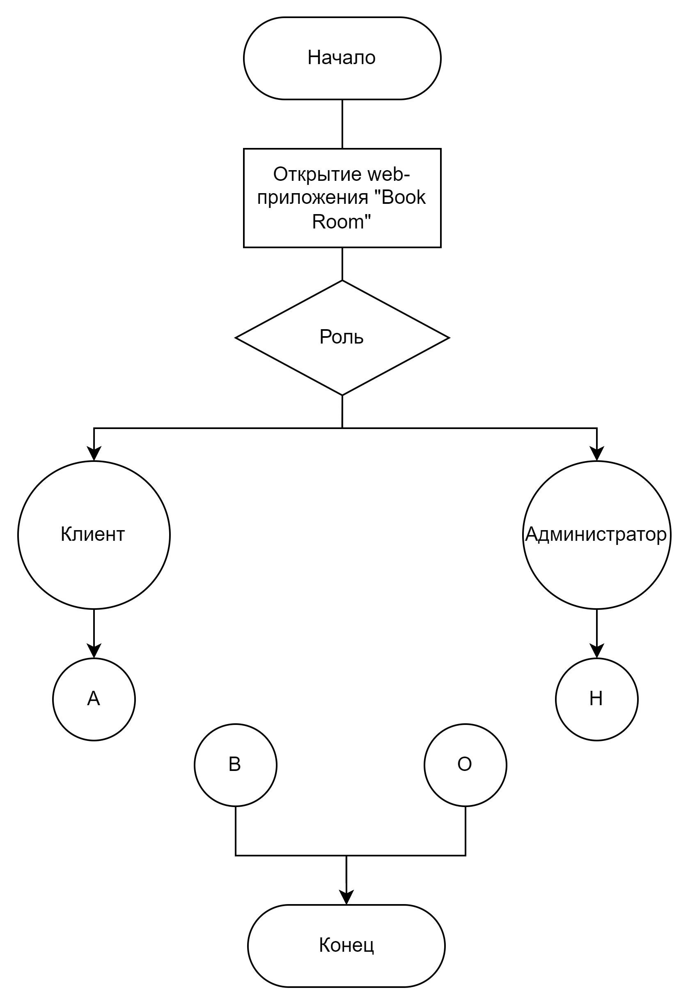
Функциональная схема

Slide 11
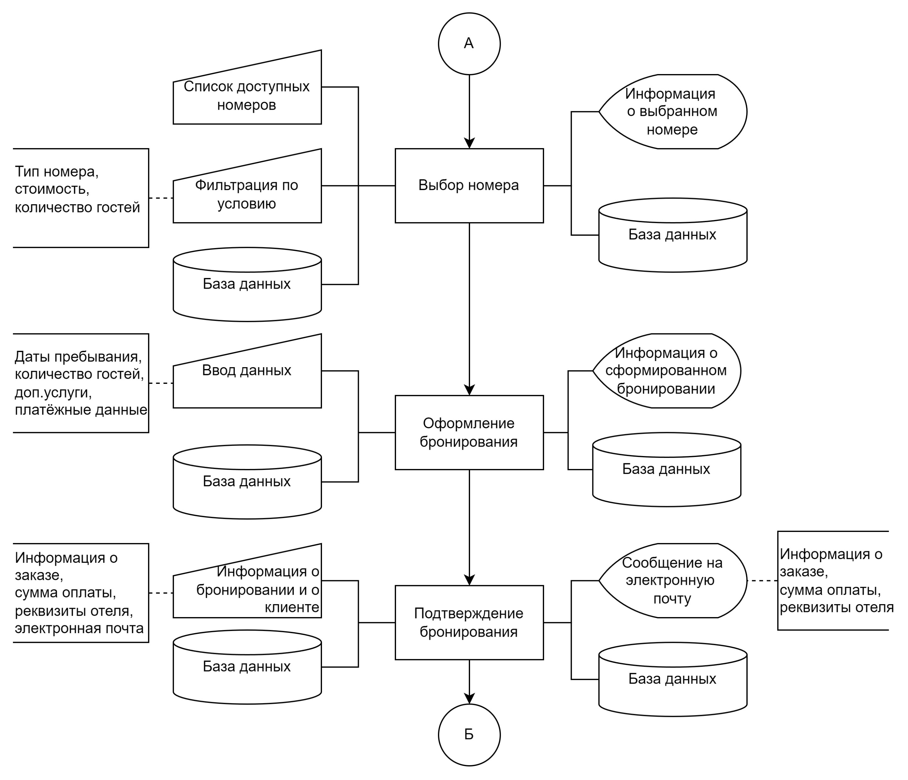
Функциональная схема

Slide 12
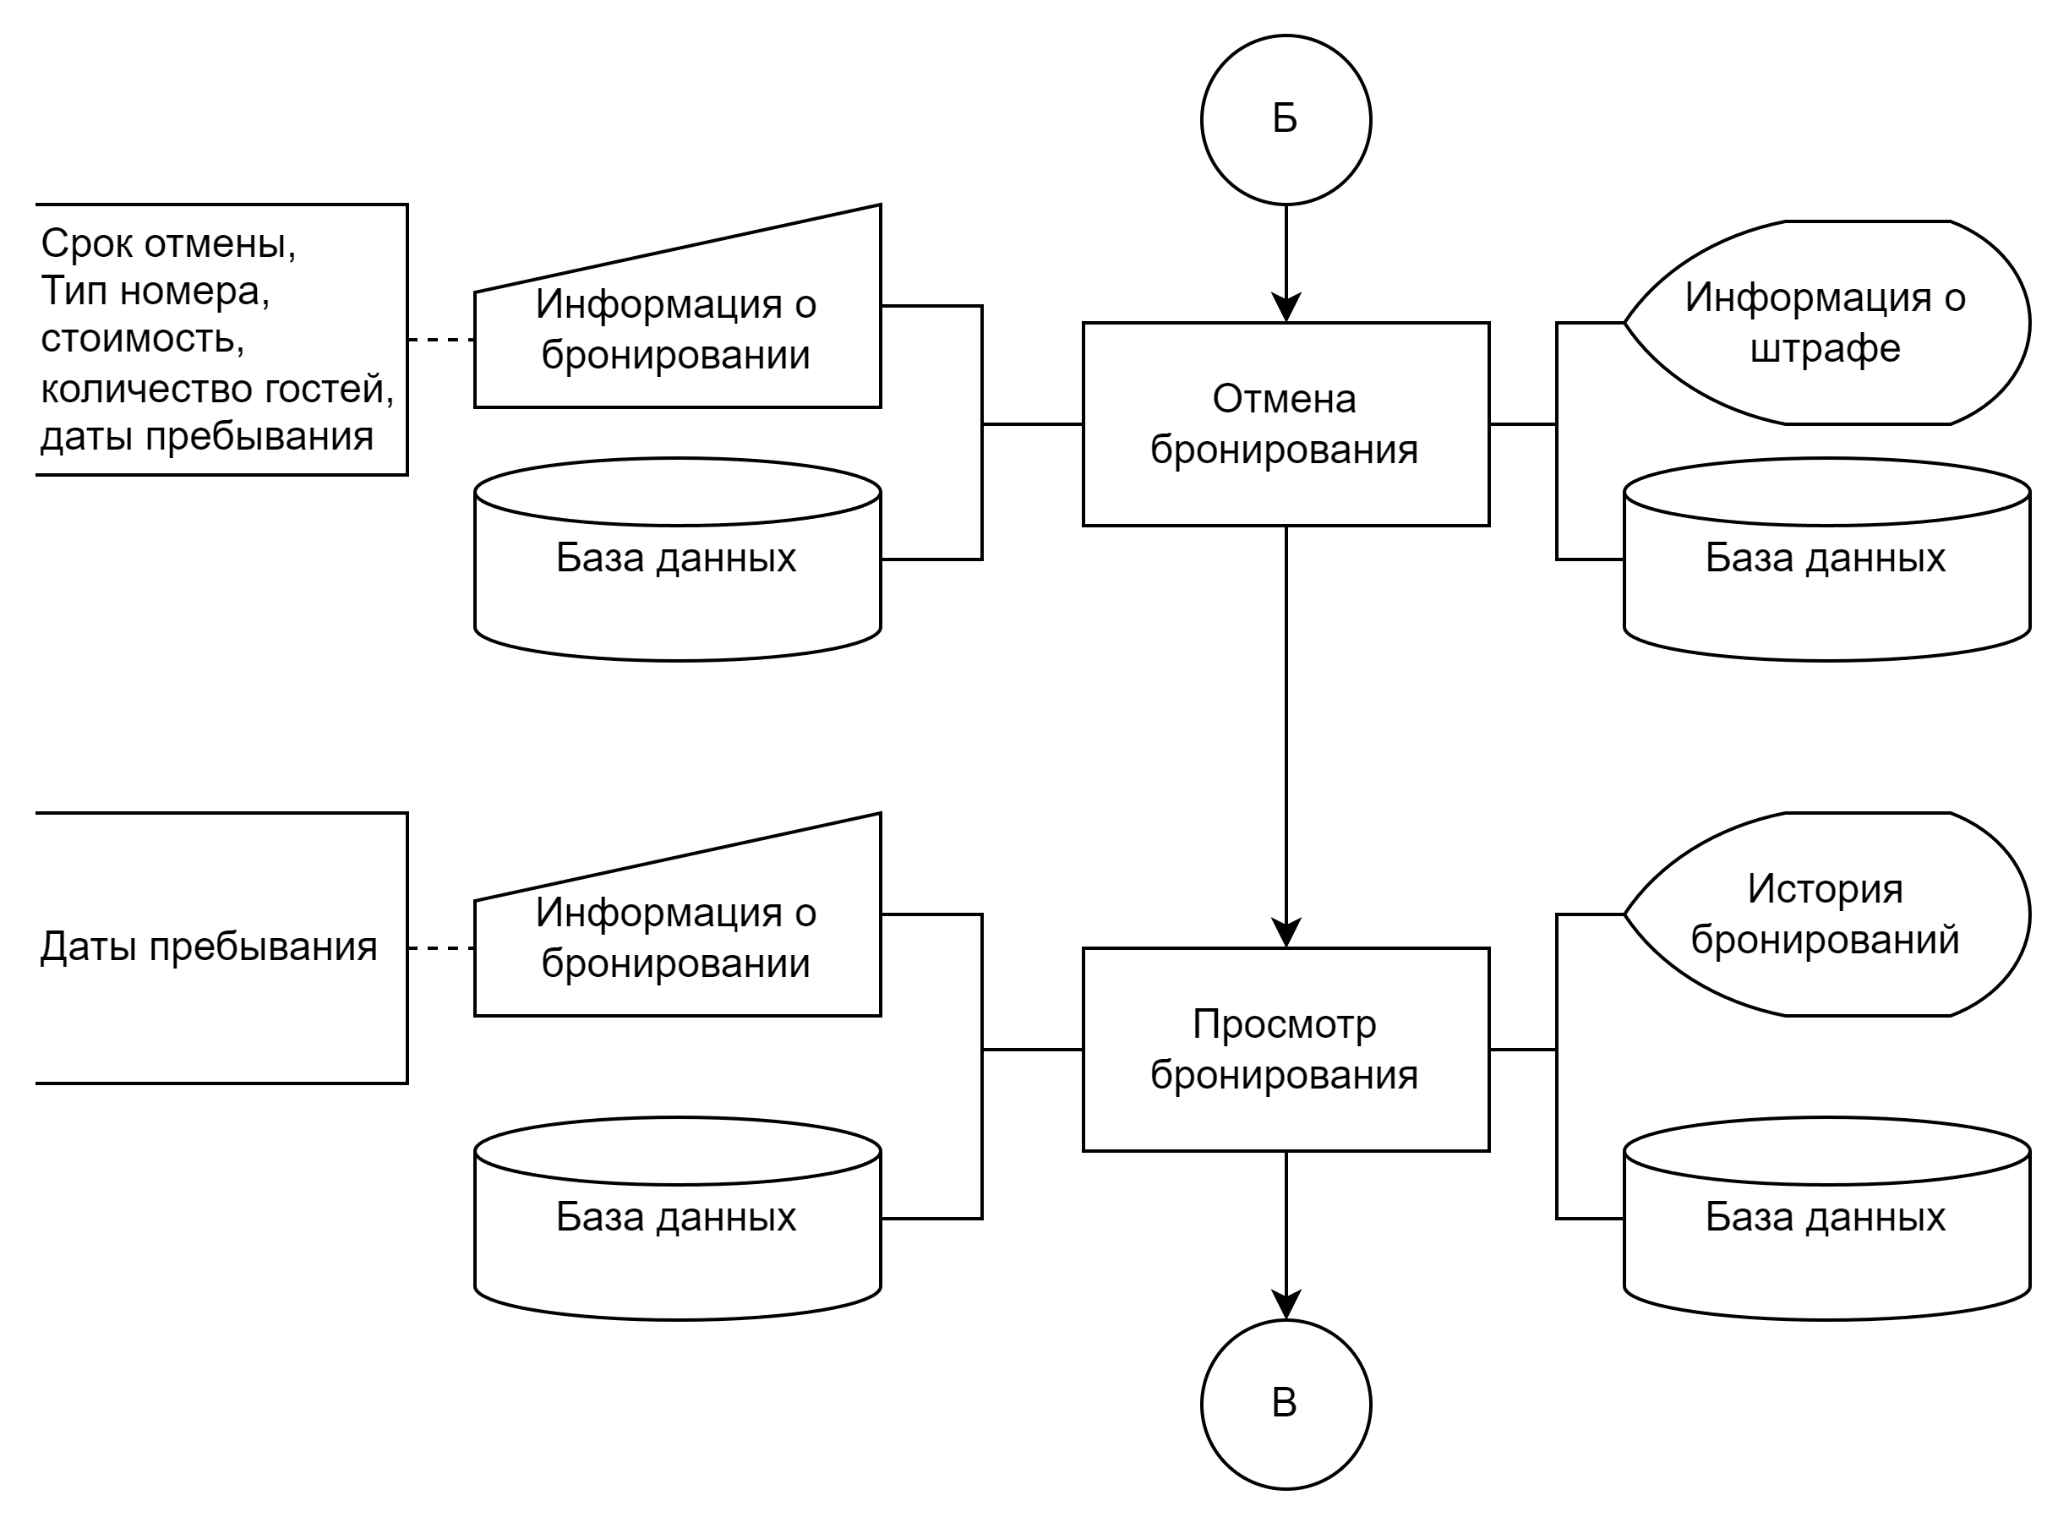
Функциональная схема

Slide 13
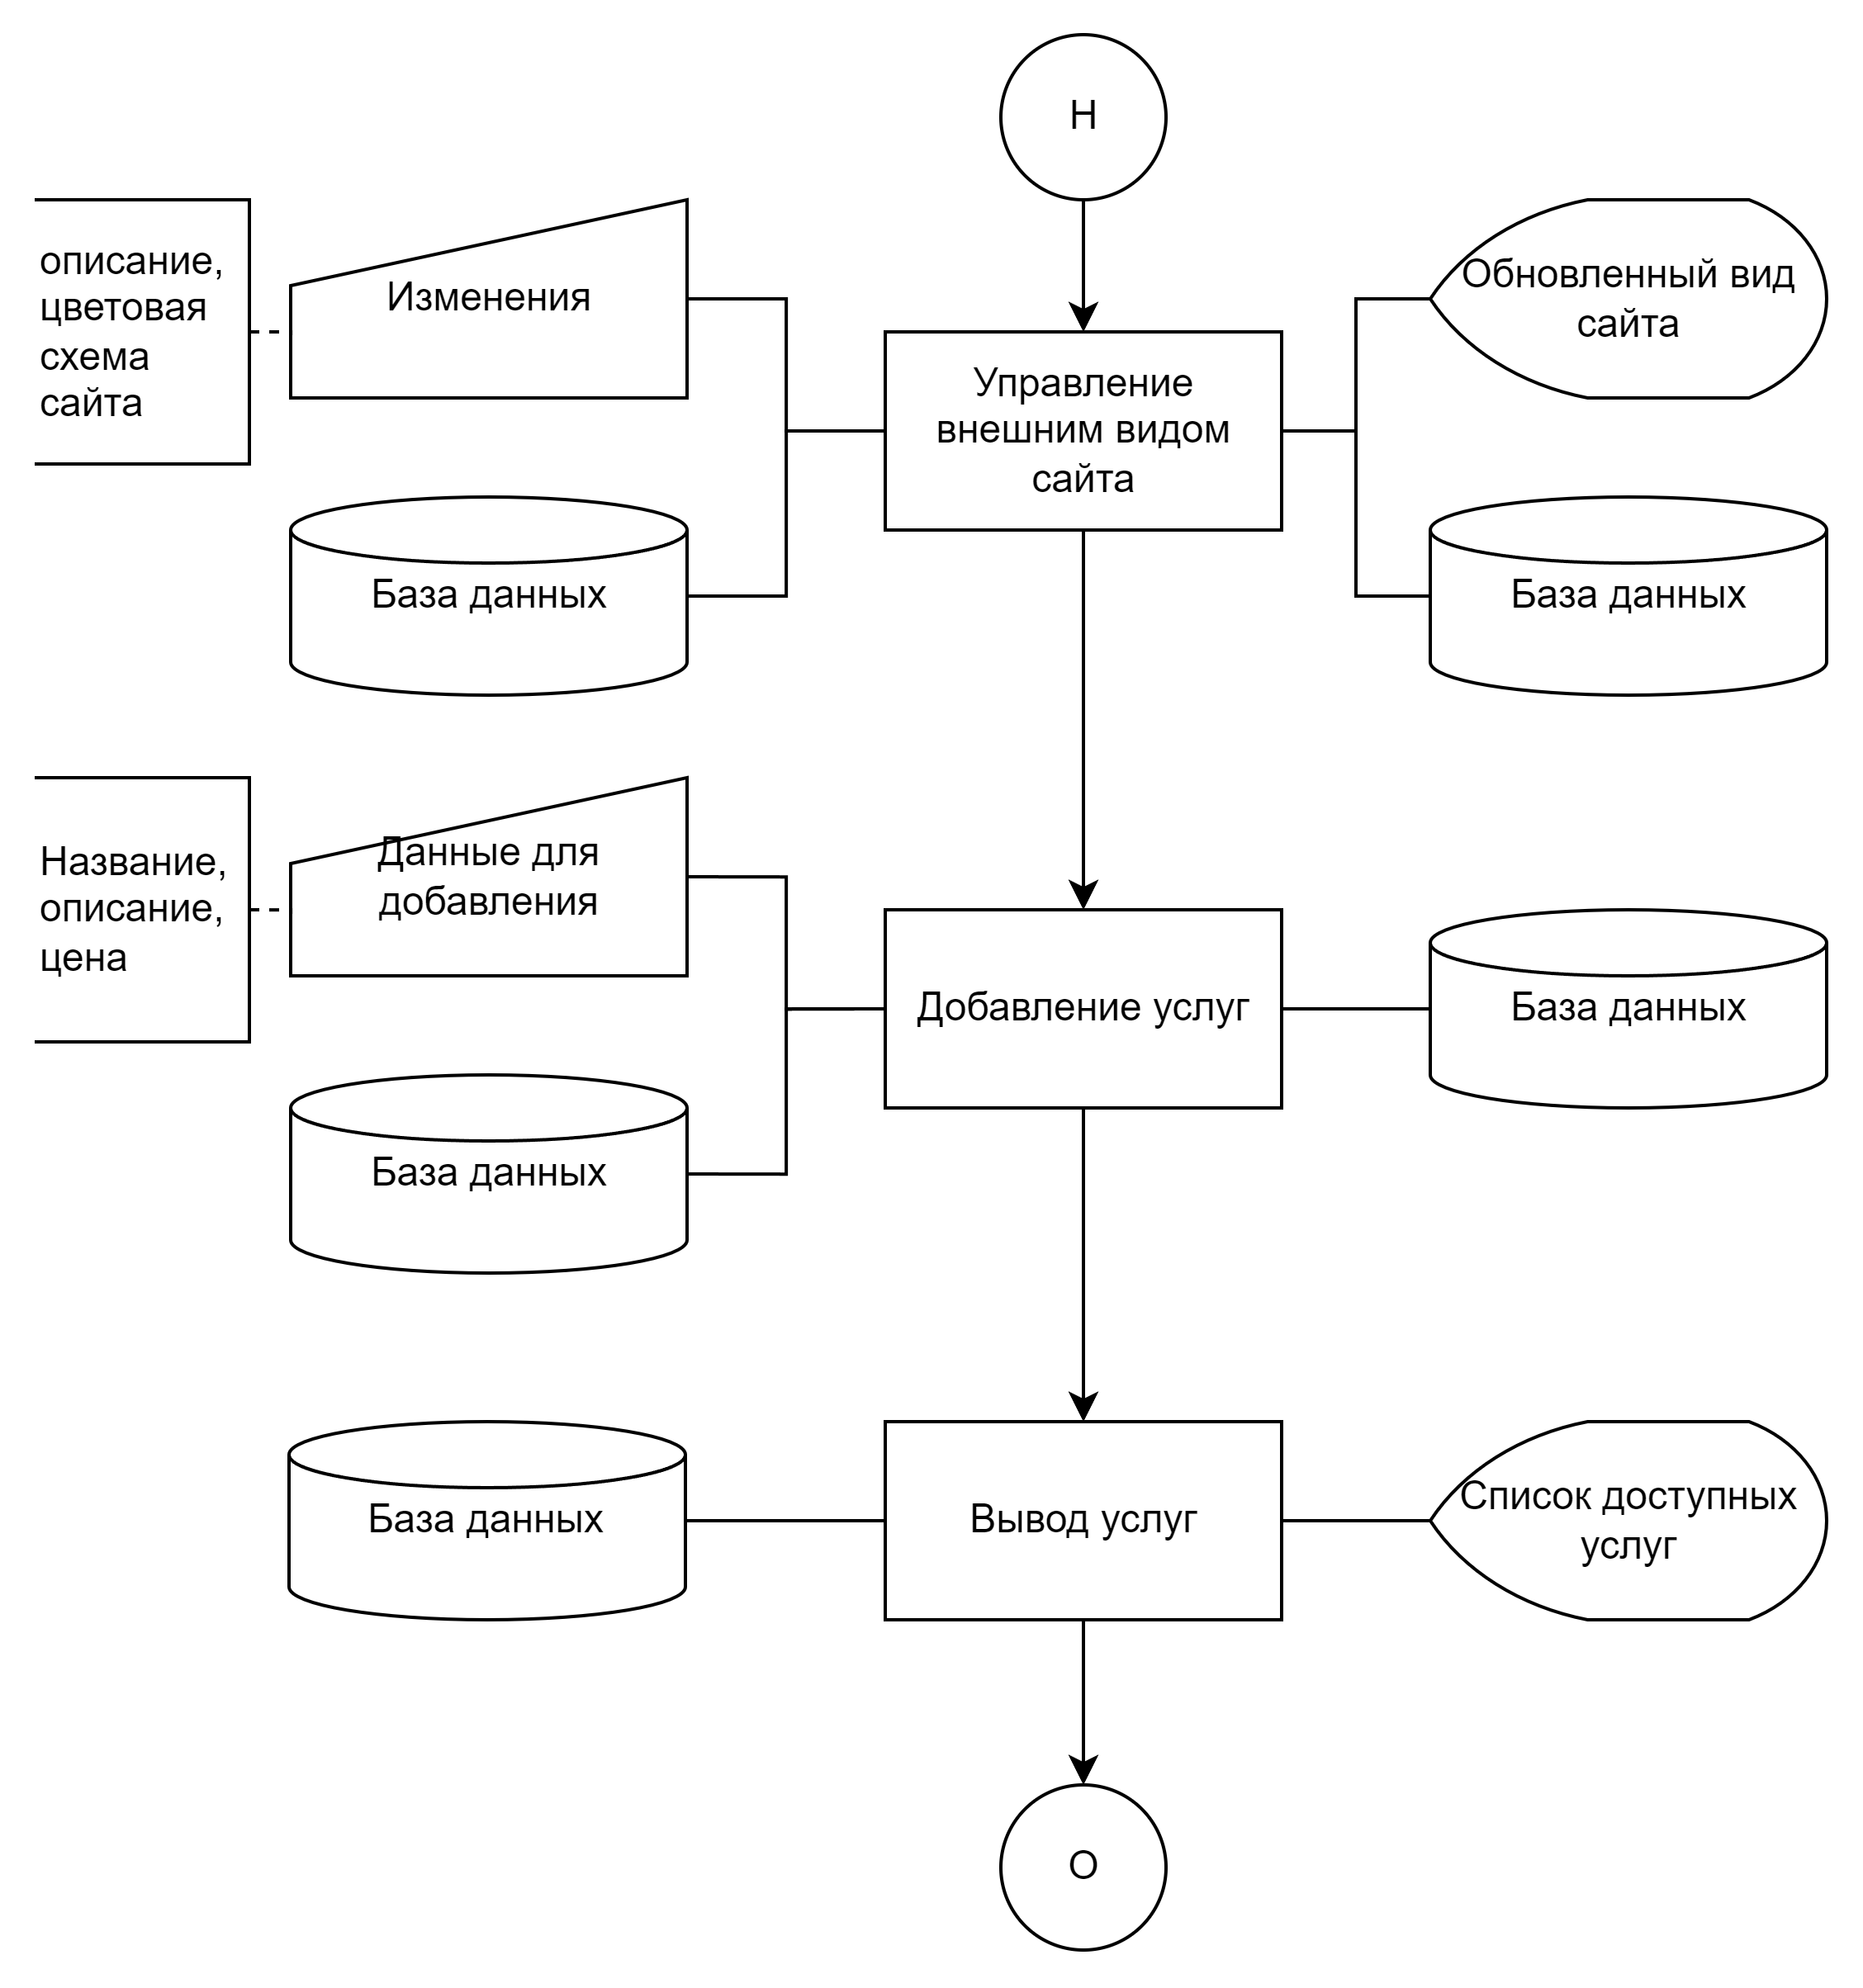
Функциональная схема

Slide 14
Функциональная схема

Slide 15
Схема данных
настройки внешнего вида сайта;
для пользовательских данных;

Slide 16
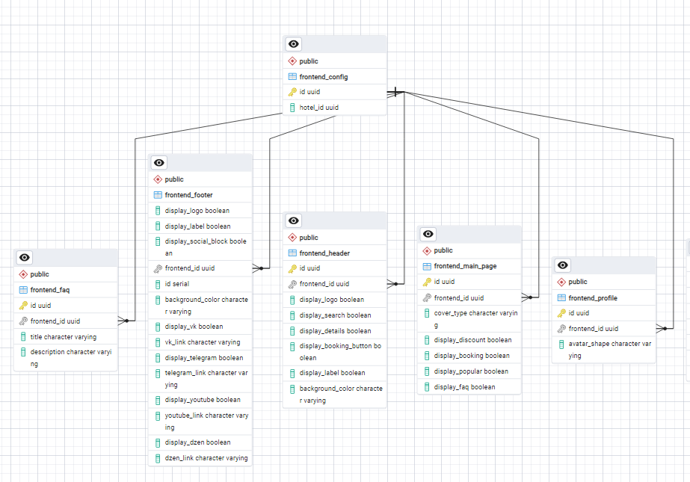
Схема данных

Slide 17
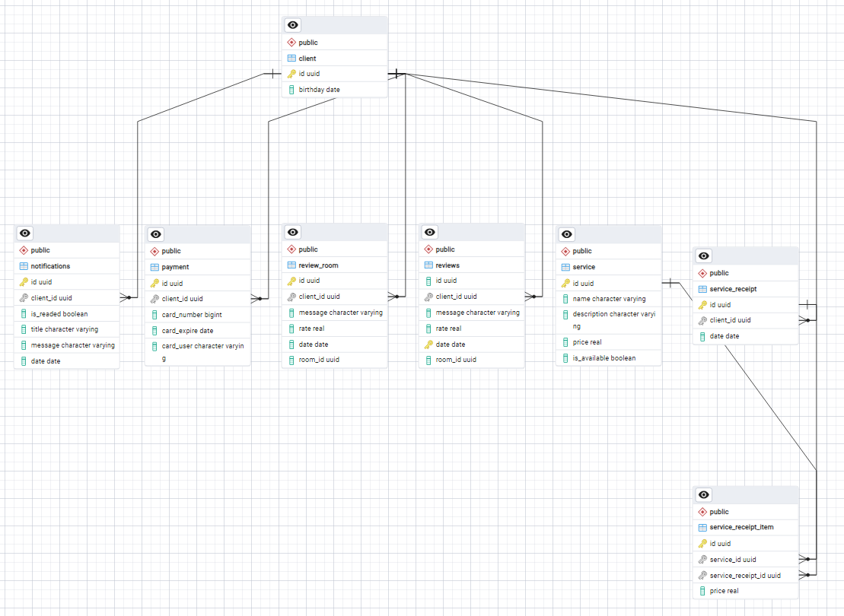
Схема данных

Slide 18
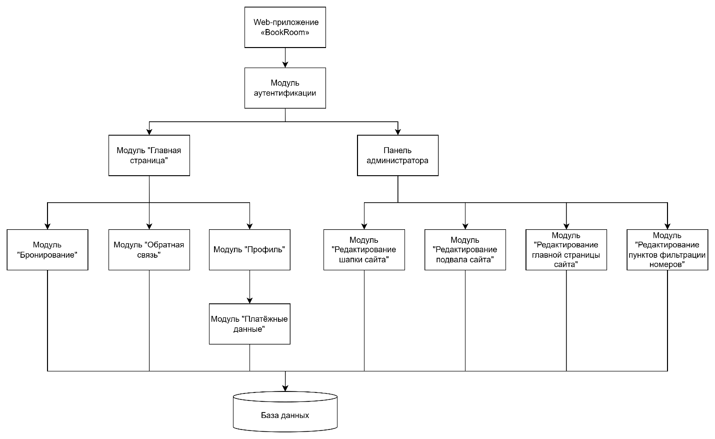
Модульная схема

Slide 19
Функции части администратора
Настройка шапки сайта
Настройка подвала
Настройка главной страницы
Список услуг
Добавление услуг

Slide 20
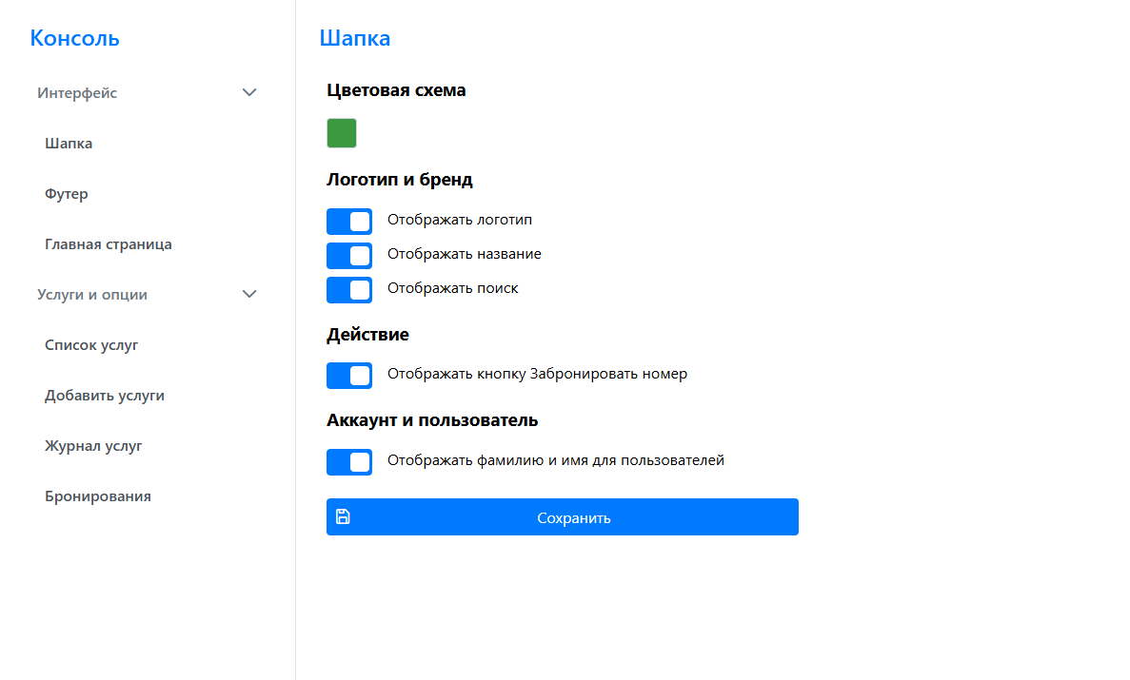
Настройка шапки сайта

Slide 21
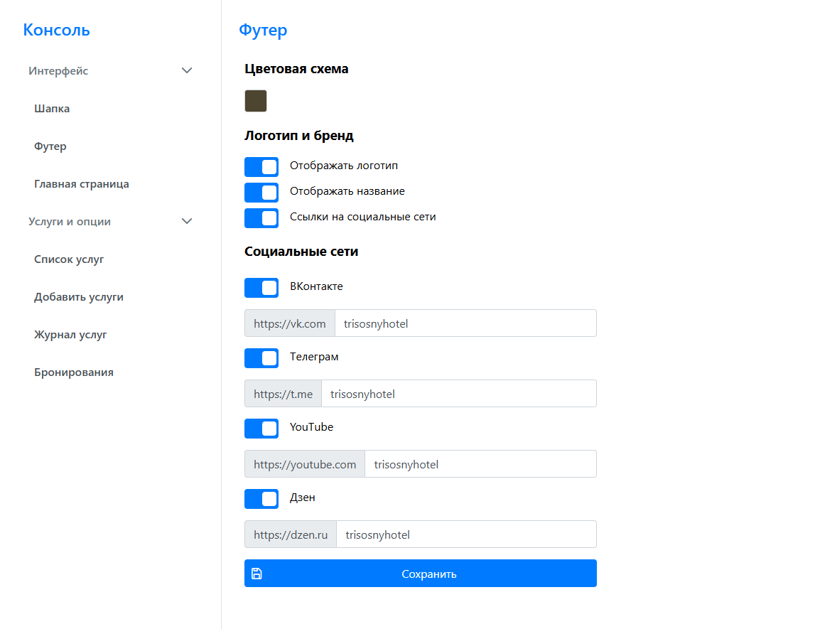
Настройка подвала сайта

Slide 22
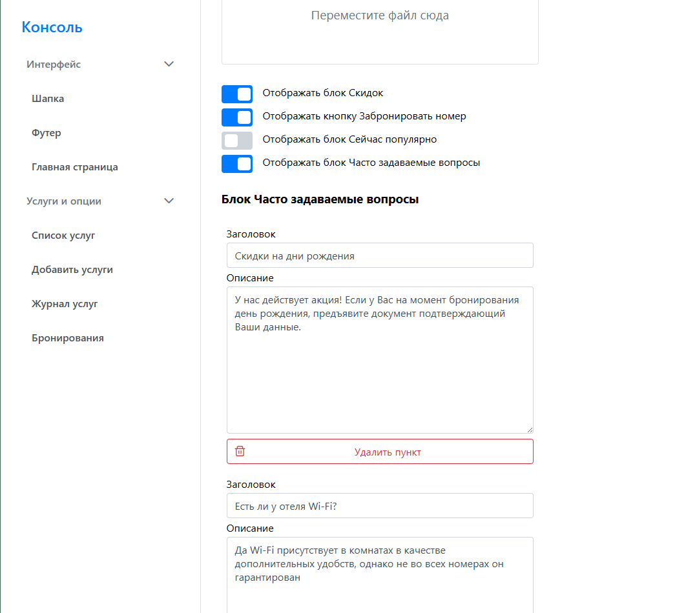
Настройка главной страницы
Код процедуры сохранения настройки главной страницы
const mutation = trpc.setFrontendMainPage.useMutation()
const onSubmit: SubmitHandler<FrontendMainPageConfig> = (formData) => {
mutation.mutate({...formData})
}

Slide 23
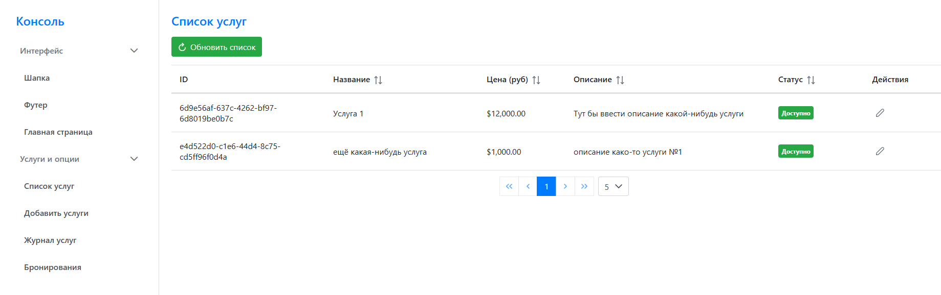
Список услуг
Код процедуры сохранения настройки шапки сайта
const [getServices] = trpc.useQueries((t) => [t.getAllServices()])
useEffect(() => {
const result = getServices.data as Array<TService>
setProducts(result)
}, [getServices.data])

Slide 24
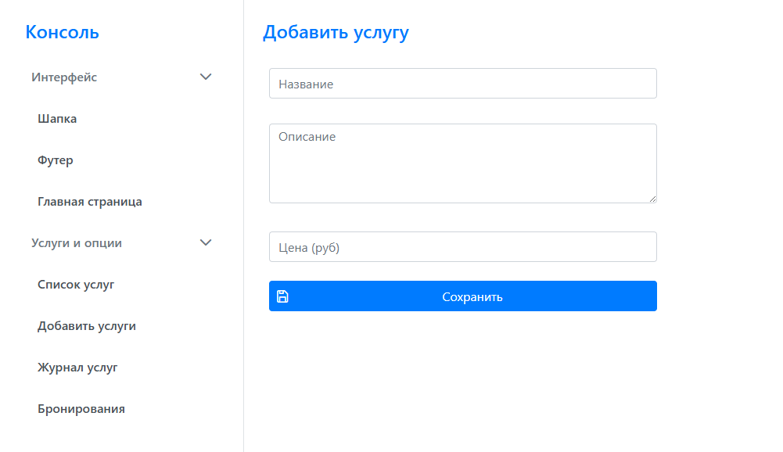
Добавление услуг

Slide 25
Функции клиентской части
Просмотр доступных комнат
Чат поддержки
Истории брони
Способы оплаты
Уведомления

Slide 26
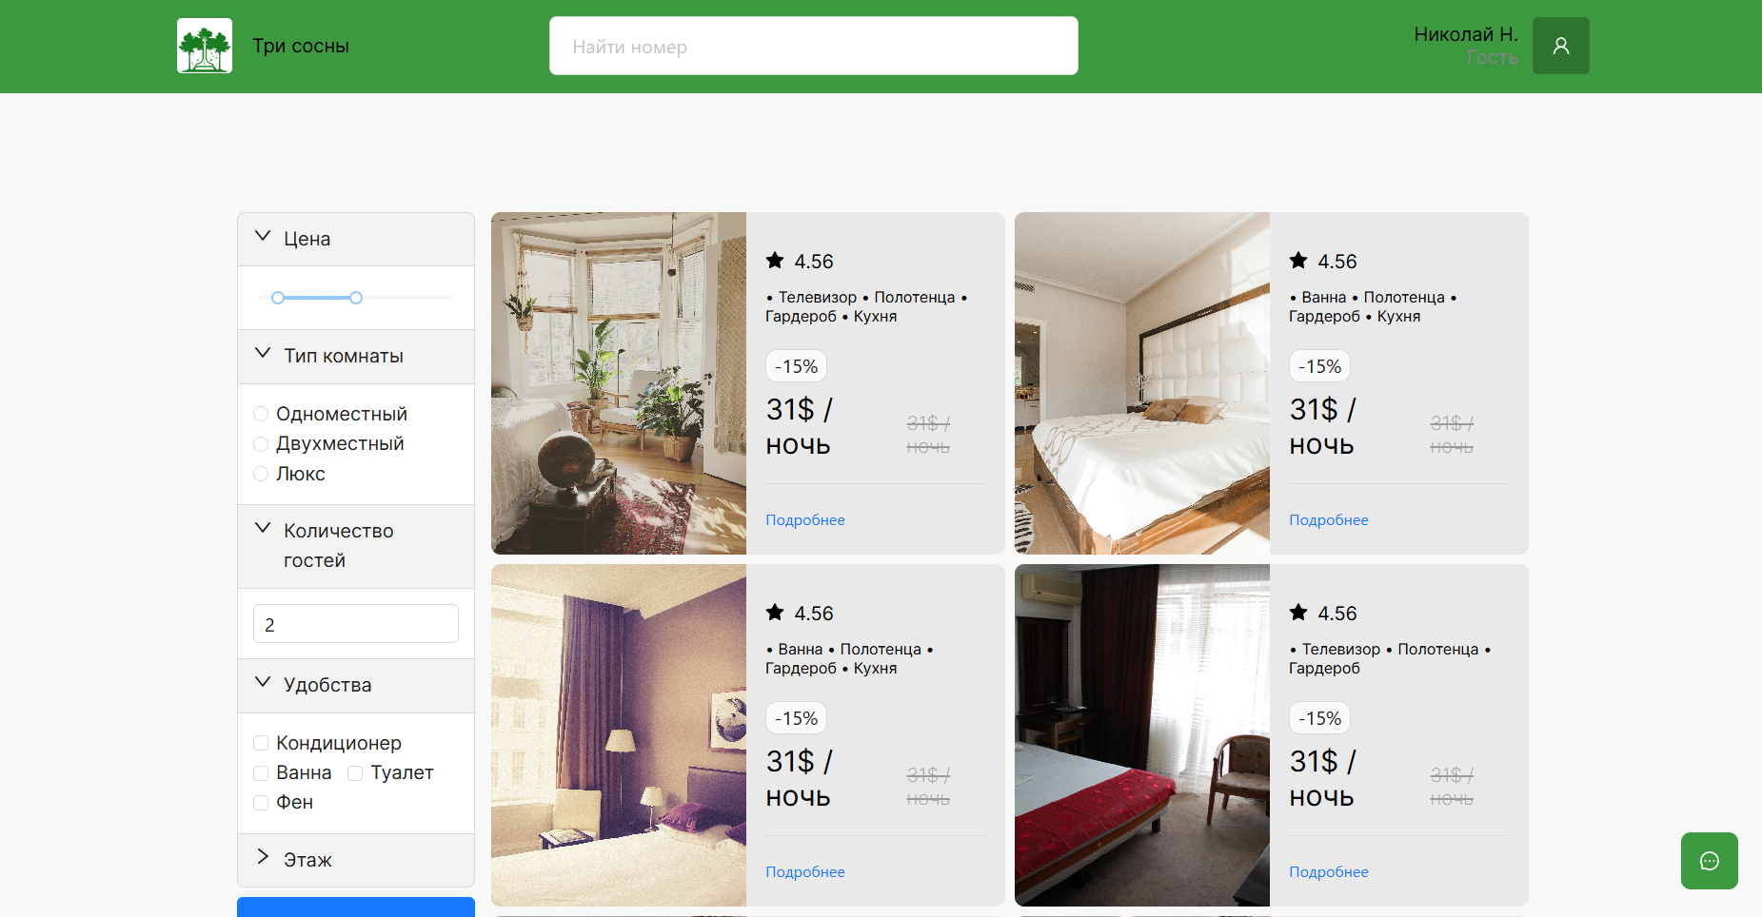
Доступные комнаты

Slide 27
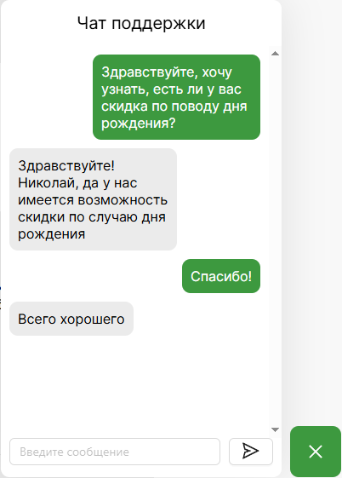
Чат поддержки

Slide 28
Чат поддержки
Код подключение Socket.IO в ReactJS
useEffect(() => {
socketRef.current = io(import.meta.env.VITE_CHAT_DOMAIN); if (socketRef.current === undefined) return;
socketRef.current?.on("chat message", (msg) => {
const message = {owner: msg.owner,message: msg.message,buttons: msg.buttons ?? [],inlineButtons: msg.inlineButtons ?? []}; setChat((prev) => ({
chat: {
...prev.chat,
messages: [...prev.chat.messages, message]},
}));
});
}, []);
Код подключение контекста и компонентов чата
return (
<ChatContext.Provider value={{ chat, setChat, buttonsHeight, setButtonsHeight }}>
<div className="chat">
<ChatView socket={socketRef}/>
<ChatForm socket={socketRef} />
</div>
</ChatContext.Provider>
);

Slide 29
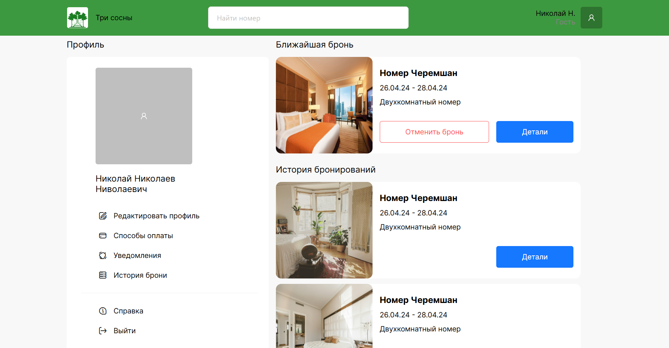
Вывод истории брони

Slide 30
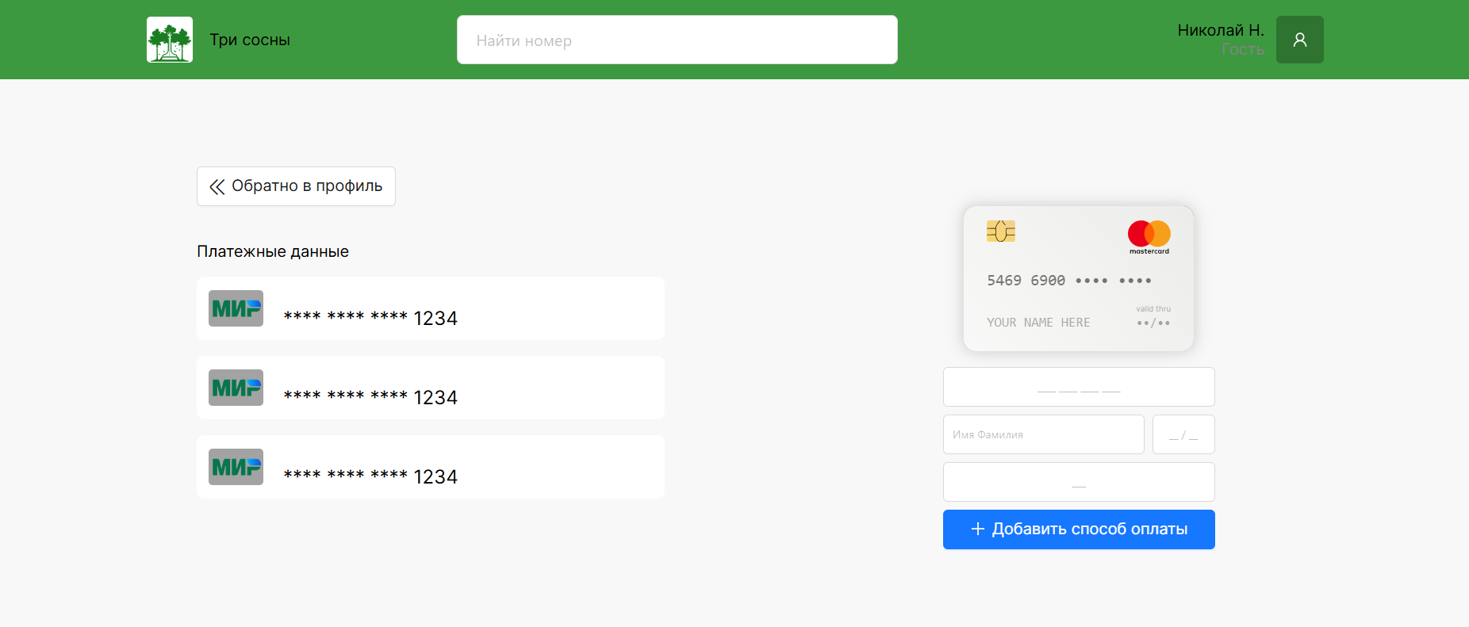
Способы оплаты

Slide 31
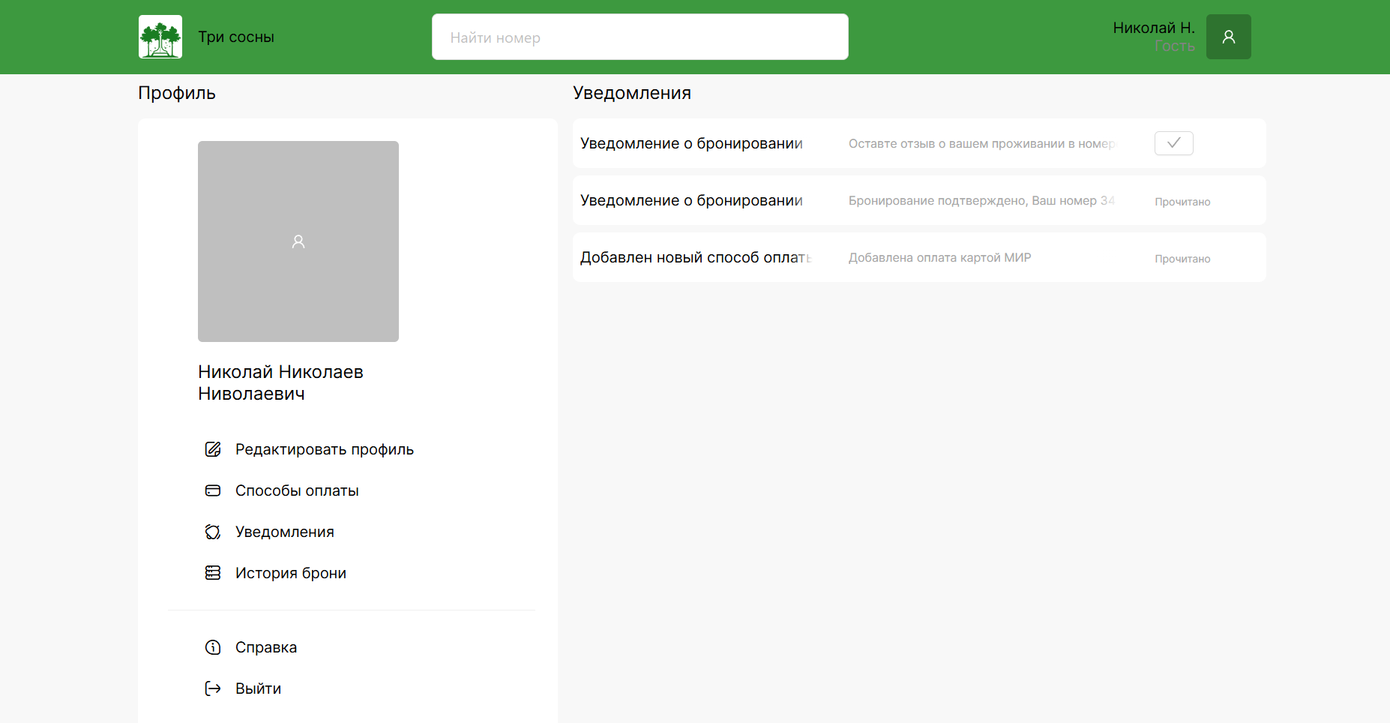
Уведомления

Slide 32
Перспективы развития
Добавить поддержку нескольких языков;
Оптимизировать сайт под СЕО;
Провести профилирование сайта с целью повышения производительности;
Подключить сервис машинного обучения.
Переместить чат в отдельный модуль

Slide 33
Заключение
В ходе выполнения работы был разработан программный продукт позволяющий пользователям удобно и безопасно взаимодействовать с административным модулем;
Был более подробнее изучен язык TypeScript;
Был более подробнее изучен текстовый редактор VS Code;
Был изучен и применён tRPC;
Научился использовать готовые решения и библиотеки компонентов.

Slide 34
Спасибо за внимание!

